Slide 1
Liaisons chimiques
Agrégation

Slide 2
Énergie des liaisons covalentes
Type de liaison |  | Exemple | Énergie typique
Liaison covalente | Liaison simple | C — C | 300 kJ/mol
 | Liaison double | C = O | 600 kJ/mol
 | Liaison triple | N ≡ N | 900 kJ/mol

Slide 3
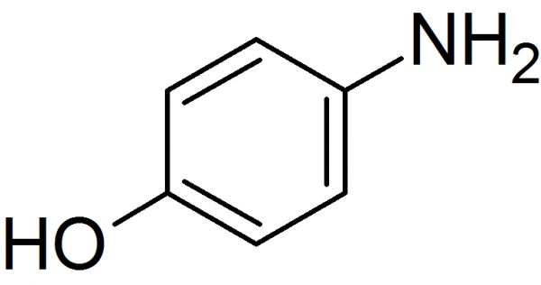
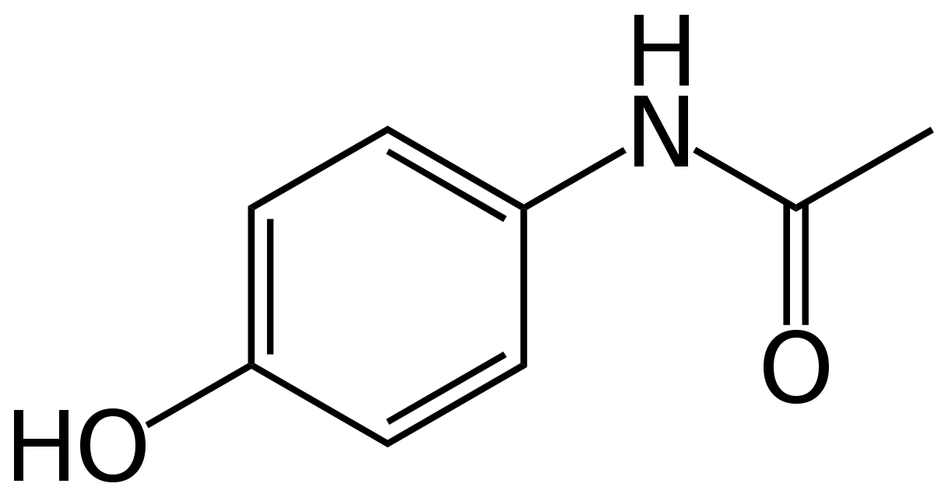
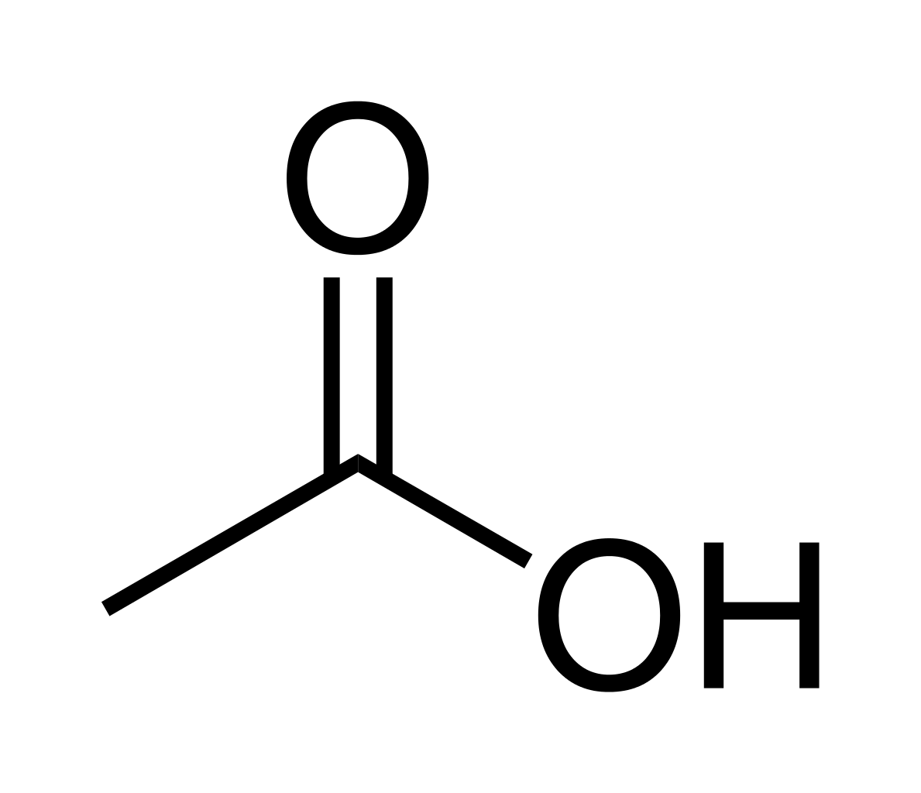
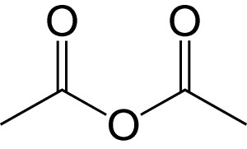

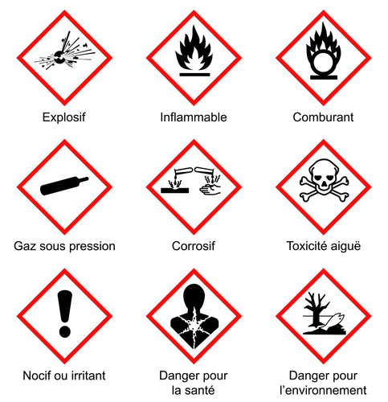


Synthèse du paracétamol
Para-aminophénol |  | Anhydride acétique |  | Paracétamol |  | Acide acétique
+
+
5,50g = 5,04.10⁻²mol
~7,0mL = 7,4.10⁻²mol

Slide 4
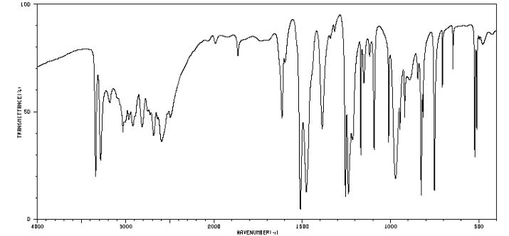
Spectroscopie infrarouge
Para-aminophénol
N-H amine primaire
Empreinte digitale

Slide 5
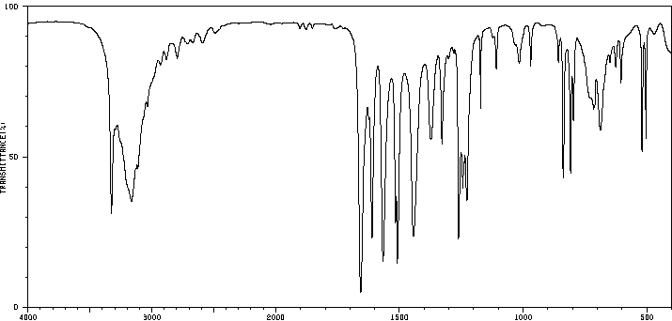
Spectre infrarouge
Bandes caractéristiques
Empreinte digitale

Slide 6
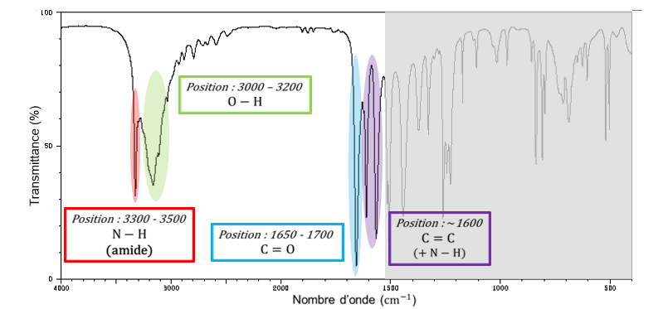
Spectre infrarouge

Slide 7
Sites donneurs et accepteurs
Site donneur de doublet d’électrons (nucléophile) :
Atome porteur de doublet non liant
Atome porteur d’une charge négative (potentiellement partielle)
Liaison multiple
Site accepteur de doublet d’électrons (électrophile) :
Atome porteur d’une charge positive (potentiellement partielle)

Slide 8
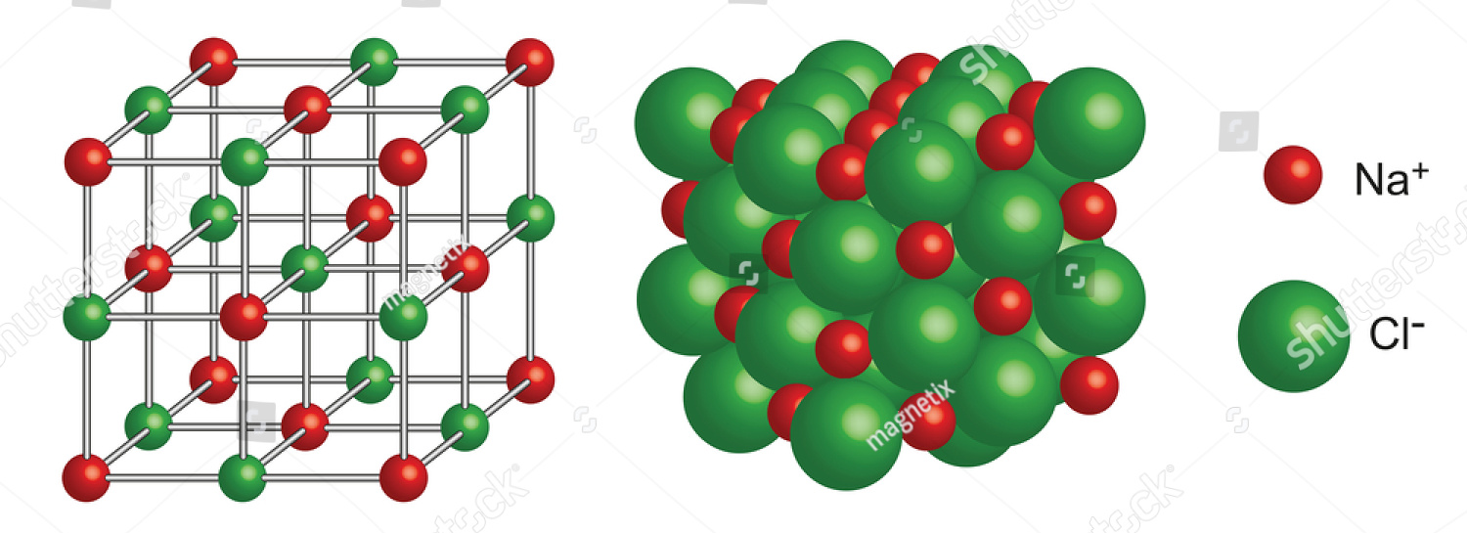
Cristal ionique : NaCl

Slide 9
Énergie liaison ionique
Type de liaison |  | Exemple | Énergie typique
Liaison covalente | Liaison simple | C — C | 300 kJ/mol
 | Liaison double | C = O | 600 kJ/mol
 | Liaison triple | N ≡ N | 900 kJ/mol
Liaison ionique |  | NaCl | 700 – 100 kJ/mol

Slide 10
Énergie liaison Van der Waals
Type de liaison |  | Exemple | Énergie typique
Liaison covalente | Liaison simple | C — C | 300 kJ/mol
 | Liaison double | C = O | 600 kJ/mol
 | Liaison triple | N ≡ N | 900 kJ/mol
Liaison ionique |  | NaCl | 700 – 100 kJ/mol
Liaison de Van der Waals |  | Gecko | 20 kJ/mol

Slide 11
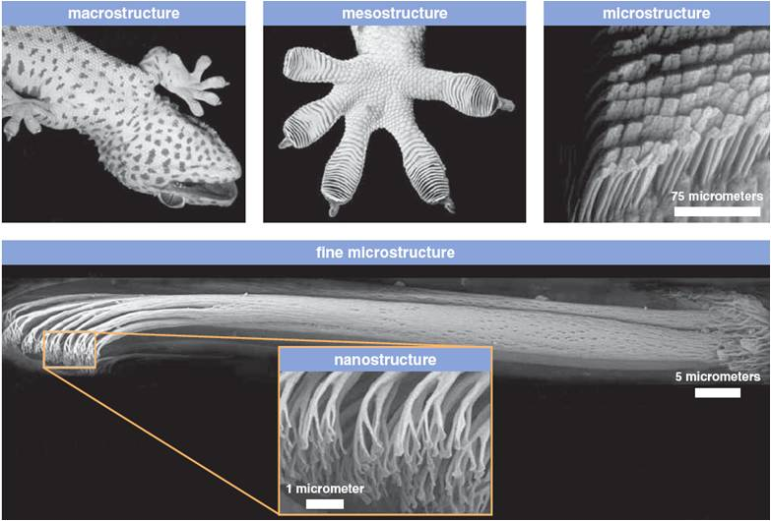
Gecko et liaison de Van der Waals

Slide 12
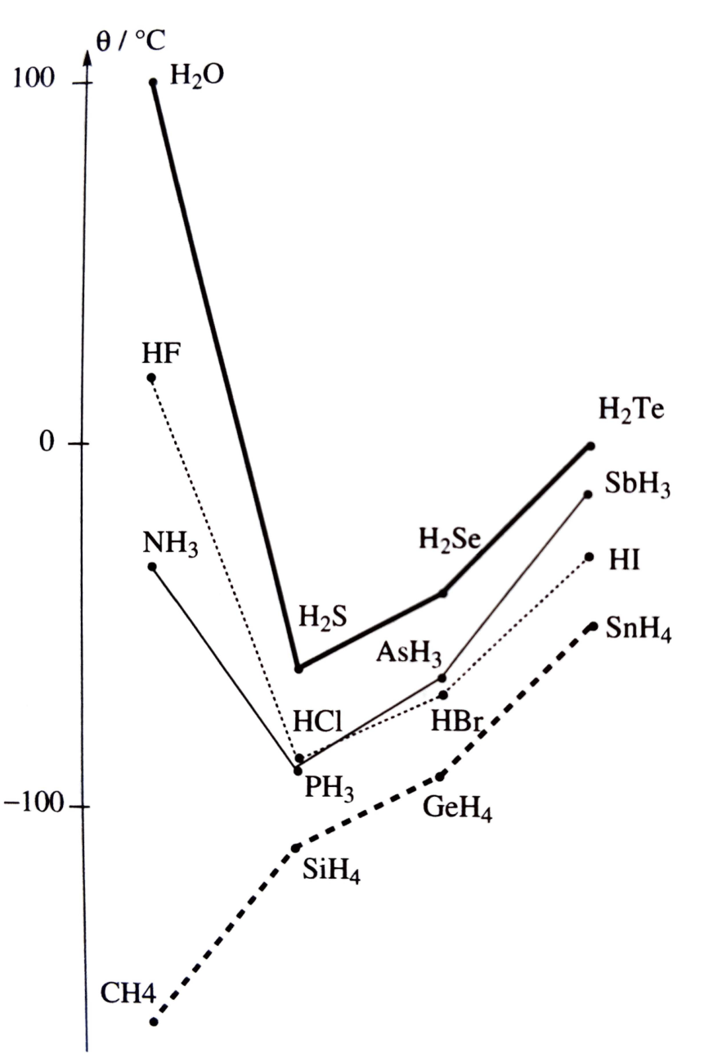
Températures d’ébullition
Rayon atomique

Slide 13
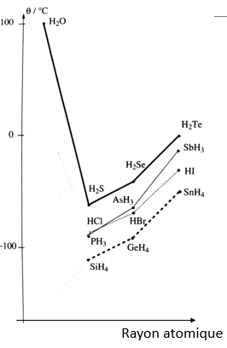
Température d’ébullition, cas de l’eau

Slide 14
Énergie liaison hydrogène
Type de liaison |  | Exemple | Énergie typique
Liaison covalente | Liaison simple | C — C | 300 kJ/mol
 | Liaison double | C = O | 600 kJ/mol
 | Liaison triple | N ≡ N | 900 kJ/mol
Liaison ionique |  | NaCl | 700 – 100 kJ/mol
Liaison de Van der Waals |  | Gecko | 20 kJ/mol
Liaison hydrogène |  | glace | 50 kJ/mol

Slide 15
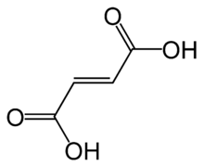
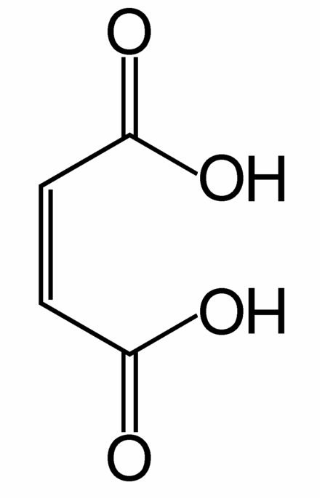
Différence de température de fusion
Acide fumarique
Acide maléique
T^{fus} _{tab}(fumarique)= 287°C
T^{fus} _{tab}(maléique)= 131°C

Slide 16
Merci

